Slide 1




Chủ đề: Gia đình
Bài 2: Ngôi nhà của em

Slide 2



Cái gì để tránh nắng, mưa,
Đêm được an giấc xưa nay vẫn cần?

Slide 3
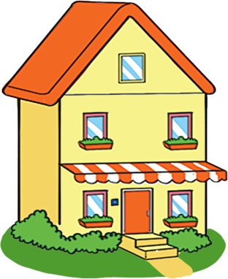

Slide 4


Slide 5

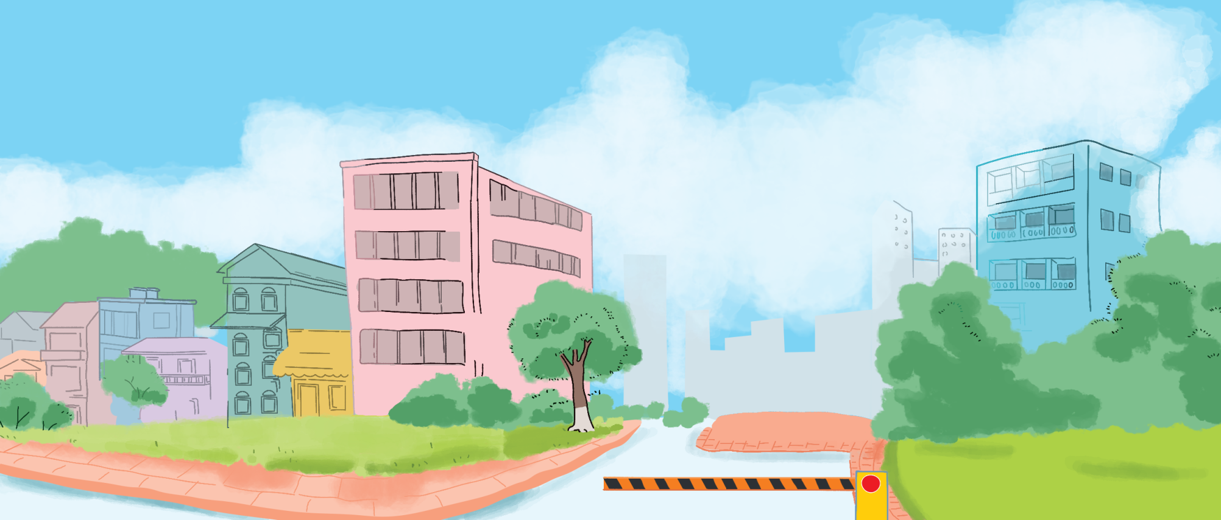


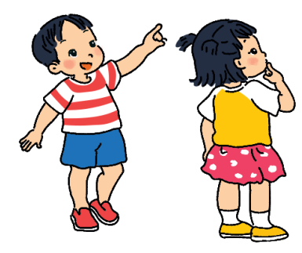
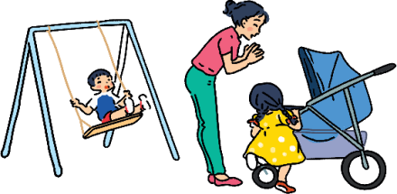
Quan sát hình và cho biết nhà bạn Minh ở đâu.

Slide 6
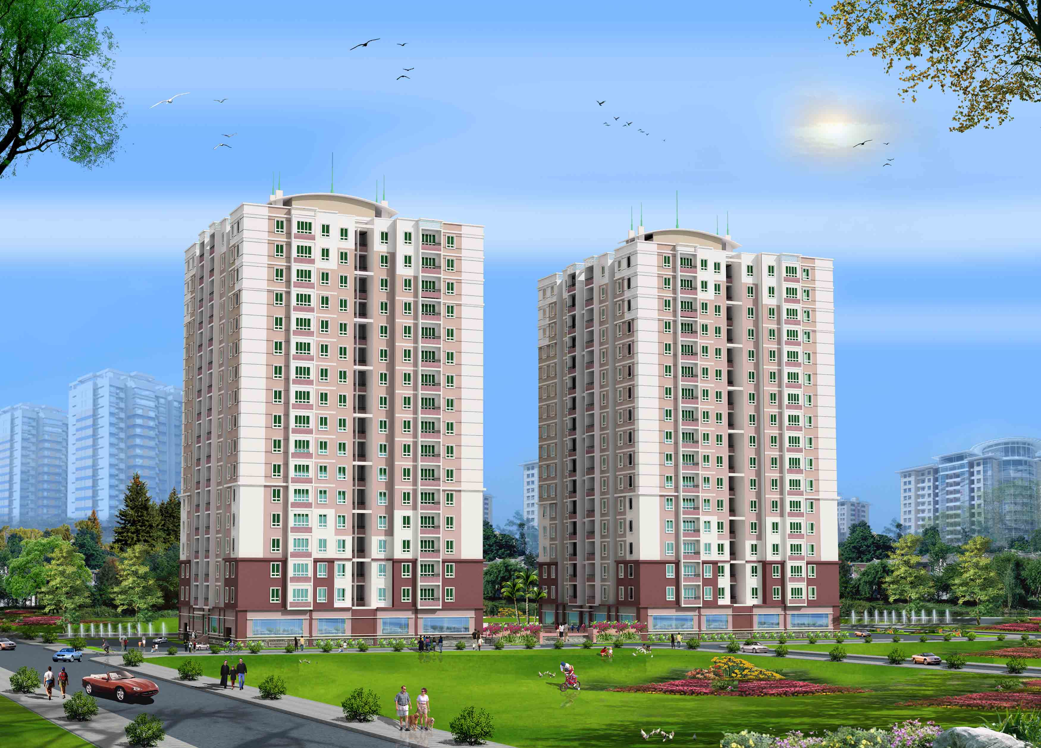
Chung cư là nhà có từ 2 tầng trở lên, có nhiều căn hộ, có cầu thang và lối đi .chung

Slide 7
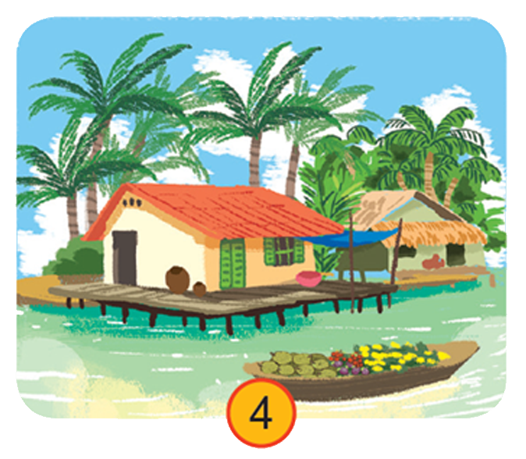
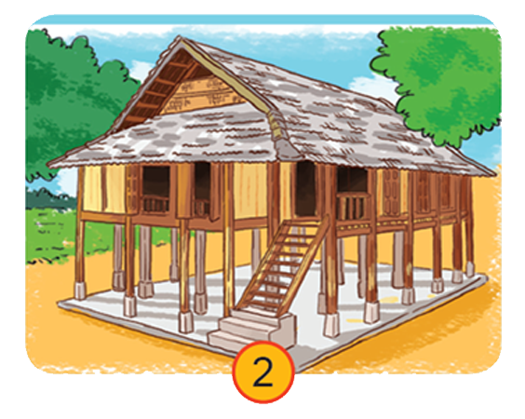
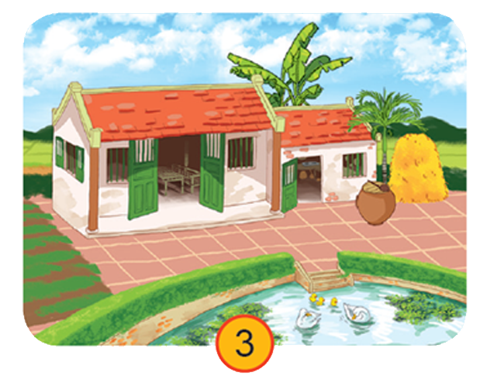
Những kiểu nhà dưới đây có gì khác nhau?

Slide 8
Nhà sàn

Slide 9
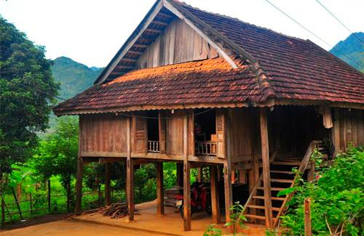

Slide 10
Nhà mái ngói - nông thôn

Slide 11
Nhà nổi

Slide 12
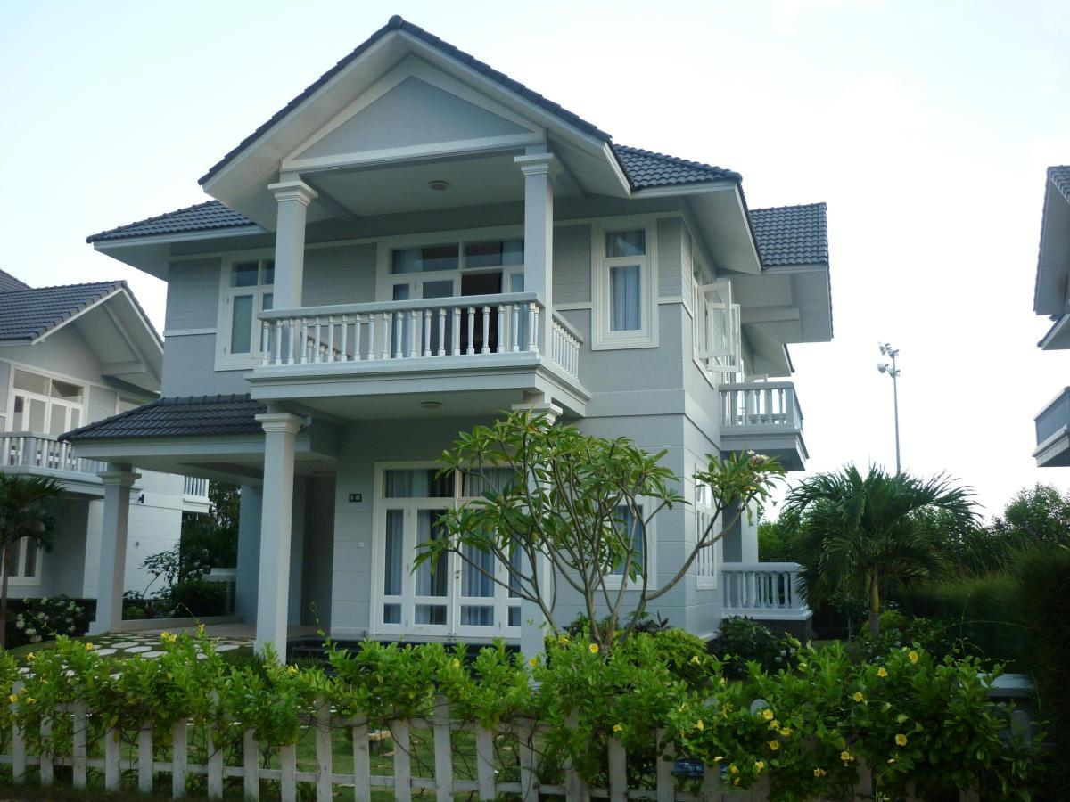
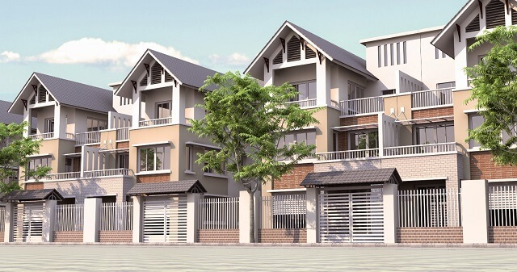

Slide 13

Nhà em giống với kiểu nhà nào ở trên? Nêu địa chỉ và giới thiệu quang cảnh xung quanh nhà ở của em.
Nhà sàn
Nhà nông thôn
Nhà nổi

Slide 14


Slide 15


Cùng trang trí thiệp sinh nhật

Slide 16
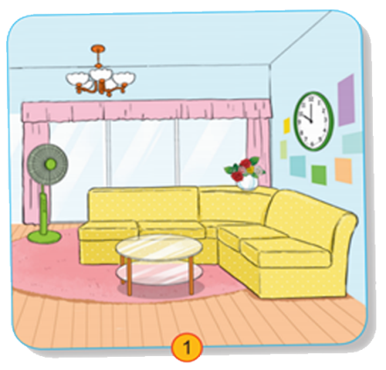
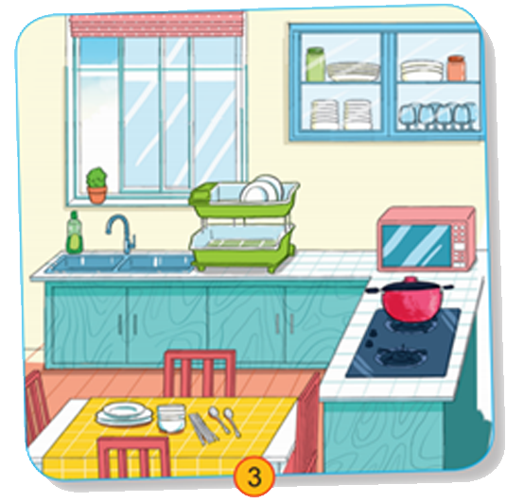
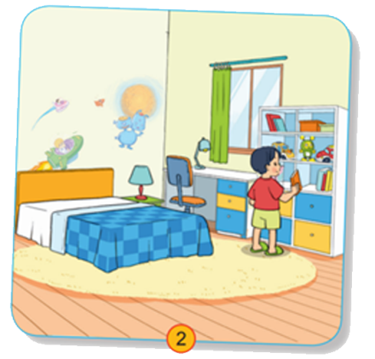
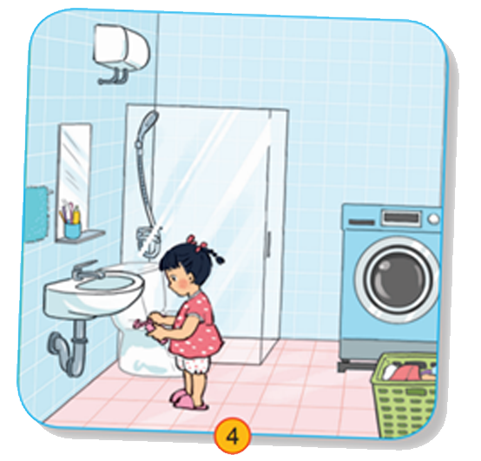
Quan sát nhà của Minh và nói về các phòng trong căn nhà đó.
Phòng khách
Phòng bếp
Phòng ngủ
Phòng tắm

Slide 18


Slide 19




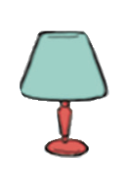

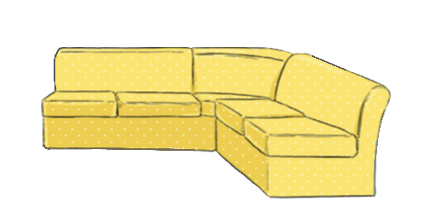
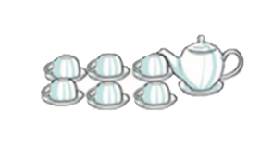
Khăn mặt
Cái gối
Cái chảo
Cái rổ
Bàn chải đánh răng
Đèn ngủ
Bộ ấm chén
Ghế sô-pha

Slide 20
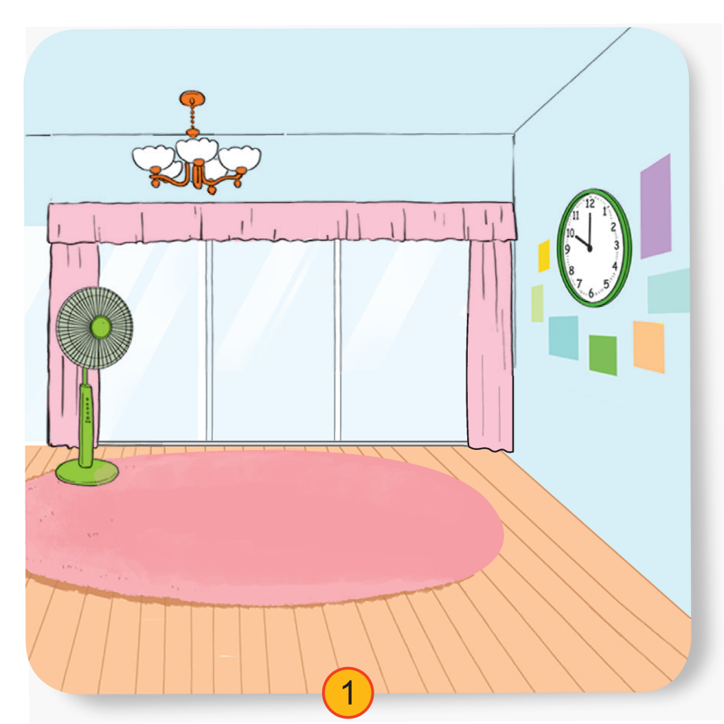





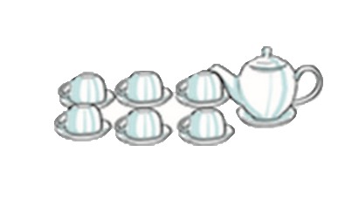
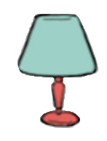
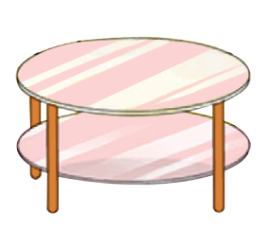


Slide 21
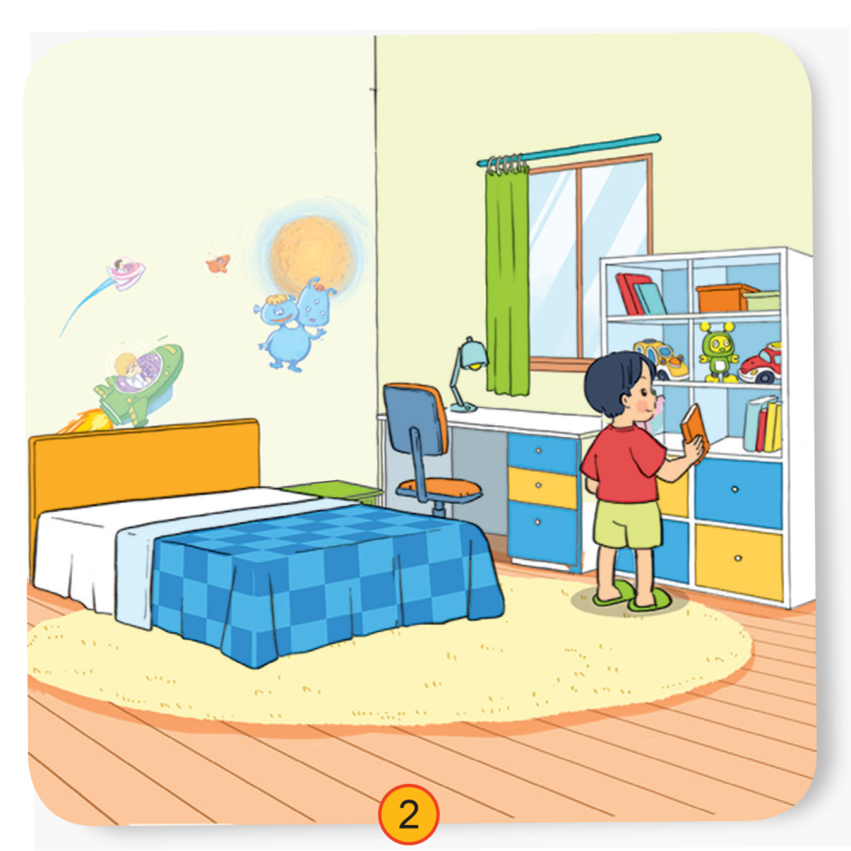

Slide 22
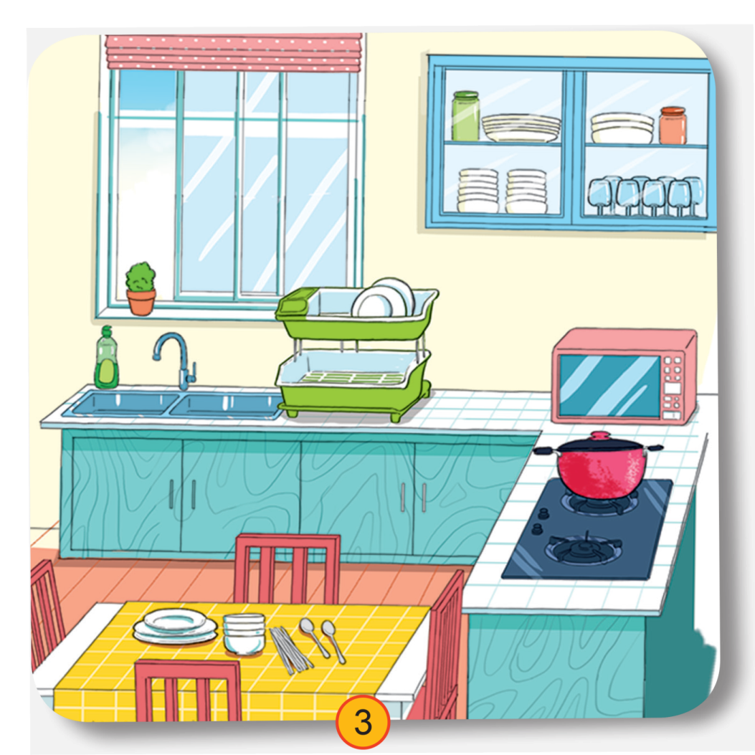

Slide 23
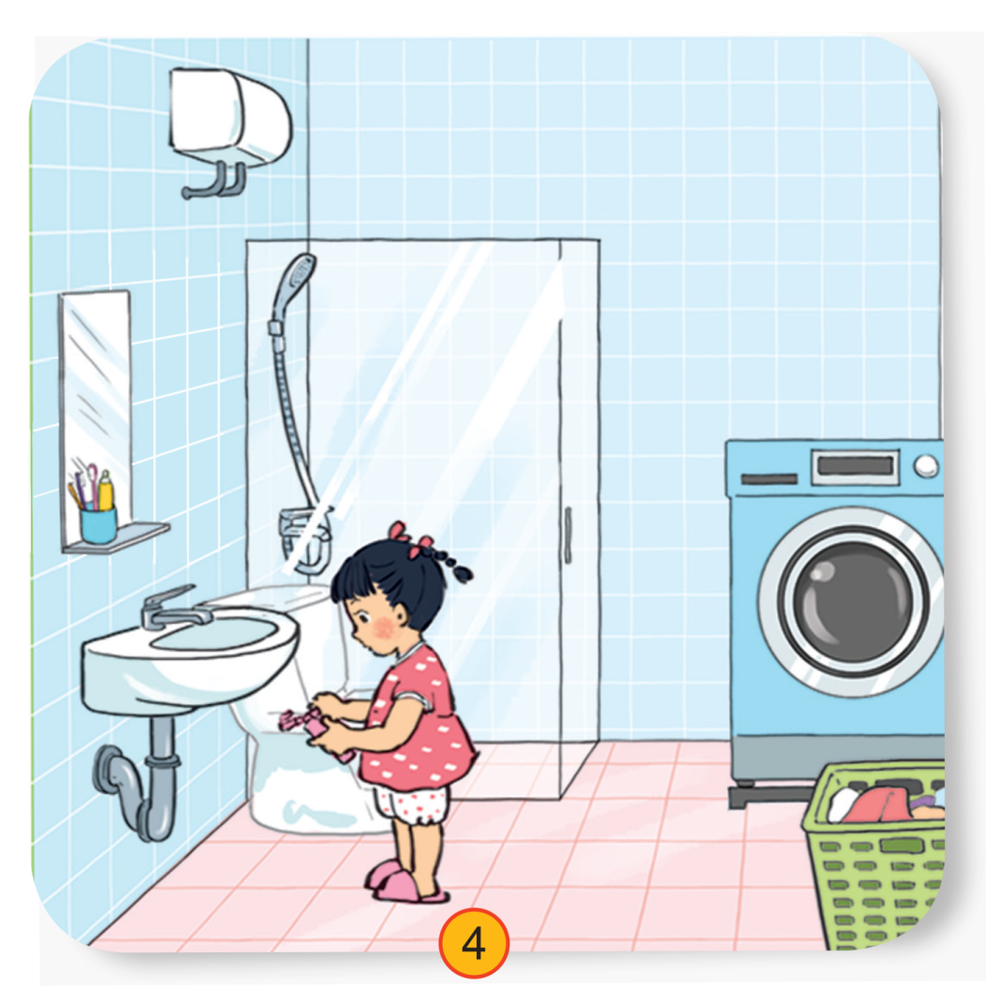

Slide 24
Con làm gì để ngôi nhà của mình
luôn gọn gang sạch sẽ ?

Slide 25

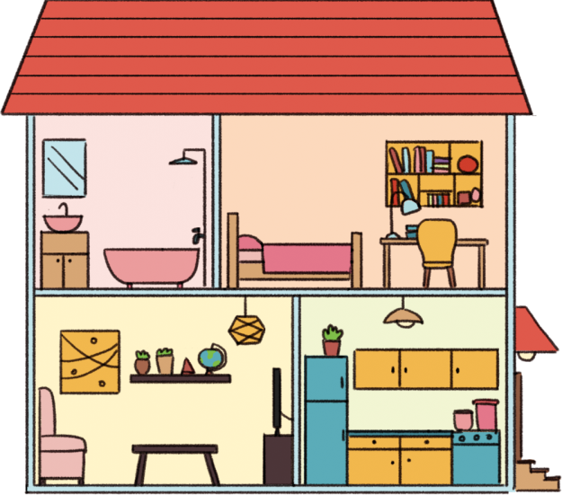

Slide 26



